Slide 1
Paridad en la Planeación de Redes Inalámbricas Rurales
(India, Inglaterra, Colombia)
Casallas Bohorquez Santiago
Espinel Chacon Dannfer Sebastian

Slide 2
Brecha Digital
El acceso a Internet a través de las Tecnologías de la Información y las Comunicaciones (TIC) ha tenido un auge exponencial en los últimos años, en efecto, este avance se presenta en países desarrollados o zonas metropolitanas de países en desarrollo (Sen and Raman (2007)), sin embargo, existen unas comunidades con poco o ningún acceso a las TIC (Rendon Gallon, Patricia Jeanneth Ludeña González, and Fernandez (2011)) y otras con acceso casi universal a telefonía fija, móvil e Internet de banda ancha, es así que resulta el concepto de brecha digital entendiéndose como la ausencia de una o varias dimensiones contenidas en el desarrollo digital.

Slide 3
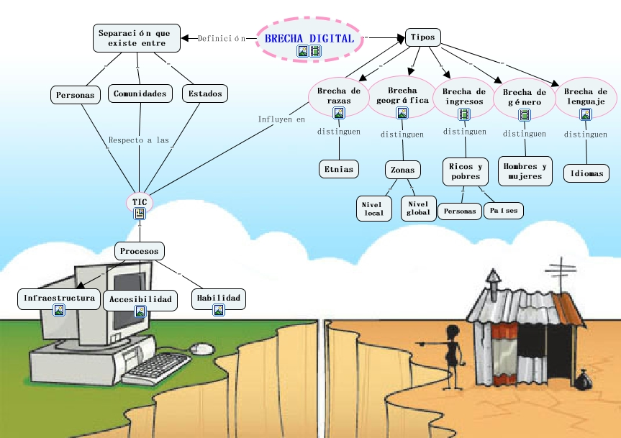
Brecha Digital

Slide 4
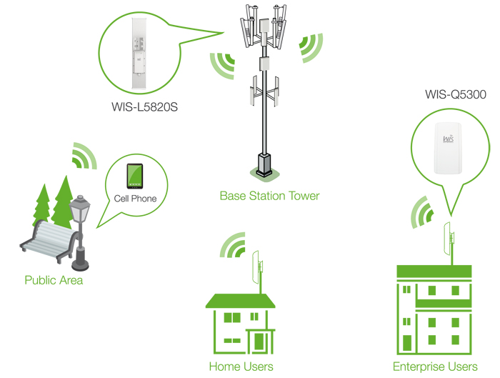
Concepto de Planeación
Una red inalámbrica es la interconexión de varios nodos entre sí mediante la transmisión y recepción de señales electromagnéticas sin ninguna guía, empleando como medio el aire o el espacio vacío. La planificación de redes supone la definición
de requisitos para la creación de una infraestructura que permita conectar estos sistemas a través de una red (IBM (2019))

Slide 5
Ubicación
INDIA | INGLATERRA | COLOMBIA
Distrito de Andhra del Oeste de Godavari pradesh | Tegola (Banco de Pruebas) Comunidades remotas de toda Escocia | Departamento de Cundinamarca, provincia del Sumapaz

Slide 6
Población a la que va dirigido
INDIA | INGLATERRA | COLOMBIA
Población de área Rural, 66% según el banco mundial | Población rural, comunidades remotas | Población rural, interconexión de todas las escuelas de la provincia del Sumapaz

Slide 7
Problemática
INDIA | INGLATERRA | COLOMBIA
- Zonas rurales con baja densidad de usuarios -Grandes distancias entre usuarios y grupos de usuarios -ISP ven poco atractiva la inversión en estos lugares -Bajo retorno de la inversión | -Falta de herramientas de software para el diseño, gestión y evaluación de redes de acceso inalámbrico de banda ancha

Slide 8
Causas
INDIA | INGLATERRA | COLOMBIA
- Costo elevado de la expansión de la red telefónica fija -Bajo retorno de la inversión, no es un modelo de negocio -Baja densidad de usuarios -Costo de la infraestructura | -Costo de despliegue de la red ADSL -Bajo retorno de la inversión Usuarios lejanos unos de otros -No hay software para comunicar pequeñas comunidades y pequeños WISP

Slide 9
SOLUCIÓN
INDIA | INGLATERRA | COLOMBIA
- Algoritmo de Planeación de redes inalámbricas | - Software para el diseño, gestión y evaluación de redes inalámbricas | -Algoritmo que permite hallar el costo mínimo en la construcción de la topología mesh en redes rurales inalámbricas

Slide 10
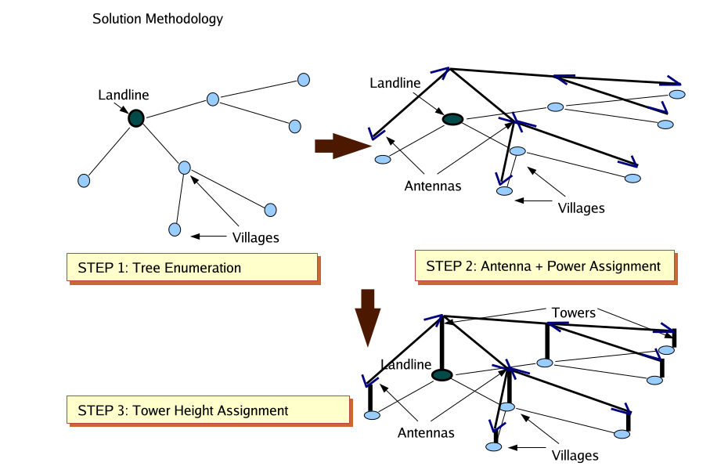
INDIA
Secuencia de pasos en el algoritmo de generación de Topología

Slide 11
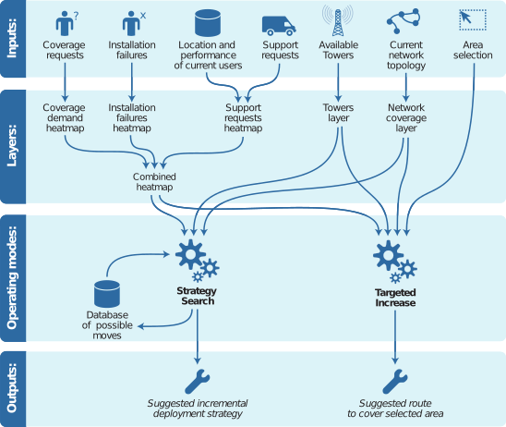
INGLATERRA
Ejemplo de flujo de información en la herramienta IncrEase

Slide 12
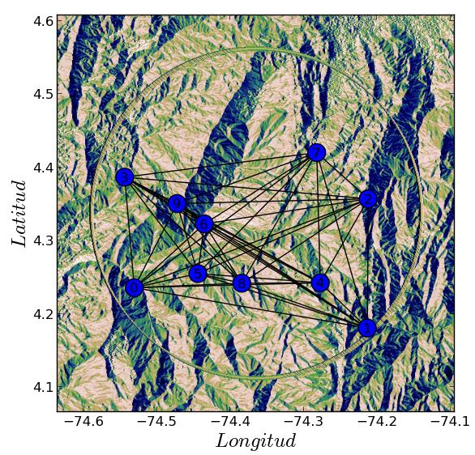
COLOMBIA
Creación de topologías de red aleatorias

